Slide 1

工欲善其事 必先利其器
----科研工具及技能树分享

Slide 2
这个世界总有一群人在为生产力的提升发明工具！ 如果你觉得有什么东西难用，那世界上肯定有人在试图解决它，如果没有，你可以尝试造轮子！

Slide 3
上网
Git
编辑相关
文献调研
绘图
安全管理
其他软件资源
其他问题

Slide 4
上网
法律
工具
浏览器 chrome 或 firefox 或 safari 或 edge 等
浏览器插件 chrome/firefox/safari/edge等
浏览器插件
Switchyomega(代理控制）
uBlock Origin(广告过滤）
Freedownload (高速下载）
油猴脚本…

Slide 5
好的网站
Nature science
https://www.quantamagazine.org/
Google
Twitter
https://metacademy.org/
Youube
Google scholar( 关注大佬，推送相关文献，个人图书馆整理，批量导出bib。。。）

Slide 6
reddit Machine Learning – WAYR (What Are You Reading)
Quora 美国版知乎
Thehackernews: https://thehackernews.com/
Freebuf：https://www.freebuf.com/
Scihub 论文下载必备
Library Genesis （创世纪图书馆）
维基百科
知乎
Stack Overflow
https://arxiv.org/

Slide 7
Git 以及 Github 简介
Git 是一个开源的分布式版本控制系统，用于敏捷高效地处理任何或小或大的项目。
Git 是 Linus Torvalds 为了帮助管理 Linux 内核开发而开发的一个开放源码的版本控制软件。
Git 与常用的版本控制工具 CVS, Subversion 等不同，它采用了分布式版本库的方式，不必服务器端软件支持。
https://www.runoob.com/git/git-tutorial.html

Slide 8
为什么要用github？
毕业论文最终版 毕业论文最最终版 毕业论文最最最终版 毕业论文最最最最终版 毕业论文最终不改版 毕业论文最终真不改版 毕业论文最终真真不改版 毕业论文最终打死不改版 毕业论文最终打死不改版 2 ...
1. 版本控制
2. 容灾
3. 交流学习

Slide 9
Github 图形客户端基本操作
修改文件
clone
Add
commit
Push
Pull
本组github organization介绍

Slide 10
Github 其他材料
安装包 https://desktop.github.com/
https://docs.github.com/cn/desktop/getting-started-with-github-desktop
git 简介
官方git book
git - 简明指南
proxifier + 代理工具解决 github 同步速度问题（设置请查看文档：windows 10 工作机配置)
Github上有丰富的资源（大学课程，书籍，开源项目，拜读大佬代码，奇葩项目..）
Github中文项目排行榜，你永远想不到开发者都用它干了什么

Slide 11
编辑相关
工作语言
Python/Julia/C++
Anaconda
Jupyter lab
Notebook
清华大学镜像源 加速装包速度
Julia 1.5以后 可自己定向国内服务器

Slide 12
编辑器
vscode/Emacs/sublime/Atom
VScode
vscode 插件 setting-sync可结合github gist 同步vscode 设置
目前vscode 自带设置同步，无需插件
Vscode 具有丰富的插件，没有历史包袱，未来Julia 开发团队重点未vscode 开发插件（以前基于atom）

Slide 13
Latex
latex 论文写作必备 一份其实很短的 LaTeX 入门文档
不知道符号怎么打，这个网站识别手写体，给出latex命令：Detexify LaTeX handwritten symbol recognition
https://mathpix.com/ 识别手写公式
在线latex编辑 : overleaf
Latex : Texlive + vscode 配置详见 ：windows 工作机推荐配置

Slide 14
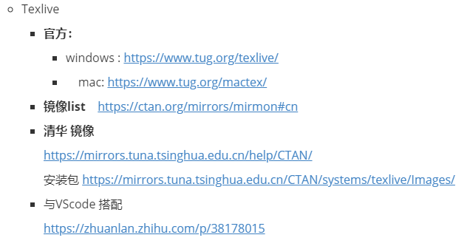

Slide 15
其他编辑工具及 知识管理工具
Typora 编写markdown
Vim可以让你加快编辑速度 简明 Vim 练级攻略 | | 酷 壳 – CoolShell
Vim 可配合vscode使用
网页剪藏： 印象笔记， edge 自带集锦
Notion

Slide 16
安全管理
密码管理
建立自己的密码规则
不要重复使用密码
浏览器密码存储管理
零信任 自己的设备
做好代码及重要文档的备份
意外随时会发生 （比如前两天我同学电脑磁盘坏了，再比如受到勒索软件攻击）
随时升级系统，打安全补丁

Slide 17
组内数据管理
NAS 存储公开数据集
GitHub 存储代码 论文源码，部分数据集
本地机器存储一份代码，数据
三处备份

Slide 18
文献调研
如何查找论文
https://www.aminer.cn/ 科技情报
Google scholar 关注，推送订阅 有些文献管理软件也有推送功能
信息素养——学术研究的必修课
国家图书馆
Arxiv
如何确定文献值不值得读
中国计算机学会推荐国际学术会议和期刊目录
济大信息院字[2019]002号关于印发《信息学院学科建设高水平科研成果认定办法》的通知

Slide 19
文献调研
zotero/Papers 3/Readcube/Endnote/等等
如何阅读论文
王树义：如何高效读论文？
推荐彭明辉教授的《研究生完全求生手册》
吴恩达教你读论文：持续而缓慢的学习，才是正道
科研新手该如何读文献？| 开启科研之路
沈向洋、华刚：读科研论文的三个层次、四个阶段与十个问题
Scihub Library Genesis

Slide 20
论文写作
语文是一切科学之母 —— 戏说技术写作
解读计算机视觉论文投稿到接收，不可不知的关键环节
顶会最佳论文得主经验谈：论文写作的灵魂、技巧与高度提升
庖丁解牛剖析国际学术论文写作的快速入门

Slide 21
绘图
关于配色 可以查看Adobe 的调色产生器
对立色
毕导 我用坐标科学地描述了口红色号
Matplotlib （学会读文档）
Julia plots
Origin
在线绘图 diagrams.net
https://www.photopea.com/
Adobe 家族
visio

Slide 22
其他软件
52破解
https://free.appnee.com/
验毒 https://www.virustotal.com/
free download manager 及浏览器插件
虚拟机的使用 方便验证问题 （配复杂的环境，方便试错）
每日英语听力
欧路词典 + 牛津词典库文件
英语语法检查
- https://prowritingaid.com/
- https://www.nounplus.net/grammarcheck/
- https://gramara.com/en/
- https://www.grammarly.com/

Slide 23
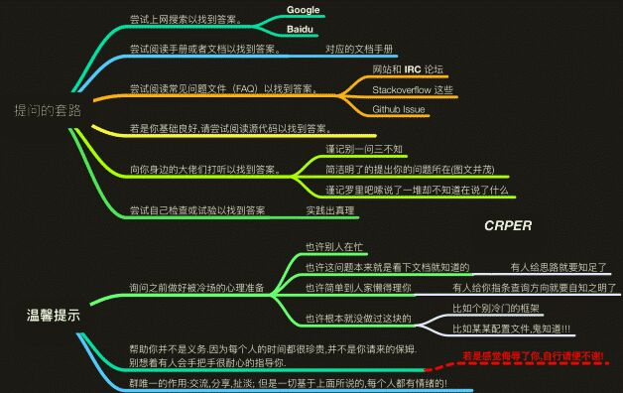
提问的智慧

Slide 24
X-Y Problem
对于X-Y Problem的意思如下：
1）有人想解决问题X
2）他觉得Y可能是解决X问题的方法
3）但是他不知道Y应该怎么做
4）于是他去问别人Y应该怎么做？
比如：
Python 某问题-> 百度-> csdn->卸载anaconda ->如何卸载干净anaconda-> 问我的问题

Slide 25
研究箴言
Nature力荐：诺奖得主写给博士研究生的四条箴言
没人知道所有的事情，你也无需如此（ No one knows everything, and you don‘t have to）
向混乱进军，因为那里才大有可为（Go for the messes - that's where the action is. ）
原谅自己浪费时间 Forgive yourself for wasting time .
学习科学发展史，至少你研究的领域要了解 Learn something about the history of science,or at a minimum the history of your own branch of science

Slide 26
其他
知道创宇研发技能表v3.1
《学会如何学习》
《像外行一样思考，像专家一样实践》
番茄钟的使用
….欢迎同学们进一步丰富，修正，简化列表

Slide 27
